Slide 1
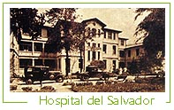
“Caracterización de pacientes con Retinitis Pigmentosa en un centro de referencia”.
Dr. Nauto, Dr. Nazar, Dr. Flores, Dr. Varas, Dr. Anguita, Dr. Salinas, Dra. Pérez, Dr. Moya
Departamento de Oculogenética
Servicio de Oftalmología
Hospital del Salvador
COCHIOF 2018

Slide 2
“Caracterización de pacientes con Retinitis Pigmentosa en centro de referencia”.
Introducción
La Retinitis Pigmentosa (RP) es la distrofia retinal hereditaria más frecuente, con una prevalencia entre 1/3000 a 1/5000.(1)
Progresiva alteración de los bastones y en forma secundaria de los conos.
Modos de herencia:
autosómica dominante (AD),
autosómica recesiva (AR),
ligada al cromosoma X (XL),
digénica y
mitocondrial.
Hay formas sindrómicas (SD).
No hay datos epidemiológicos actualizados en Chile de esta patología.
1. Bunker CH, Berson EL, Bromley WC, Hayes RP, Roderick TH. Prevalence of retinitis pigmentosa in Maine. Am J Ophthalmol 1984;97(3):357–65.

Slide 3
“Caracterización de pacientes con Retinitis Pigmentosa en centro de referencia”.
Propósito
Caracterizar fenotípica y epidemiológicamente los pacientes con diagnóstico de RP atendidos en el Departamento de Oculogenética, del Hospital del Salvador.

Slide 4
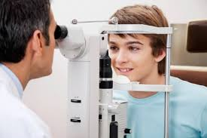
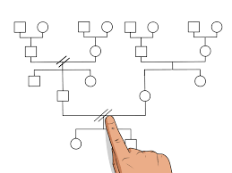
“Caracterización de pacientes con Retinitis Pigmentosa en centro de referencia”.
Metodología
Depto. Oculogénetica
Servicio de Oftalmología
del Hospital del Salvador
Estudio Descriptivo
Retrospectivo
Diciembre-2015 hasta Septiembre-2018
Diagnóstico

Slide 5
“Caracterización de pacientes con Retinitis Pigmentosa en centro de referencia”.
Resultados
n: 238 pacientes (476 ojos)

Slide 6
“Caracterización de pacientes con Retinitis Pigmentosa en centro de referencia”.
Resultados
n: 238 pacientes (476 ojos)
Edad promedio al ingreso
Total RP | 43 años
RP | 44 años | (8-88) años
RP SD | 31 años | (10-62) años

Slide 7
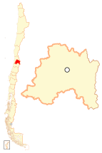
“Caracterización de pacientes con Retinitis Pigmentosa en centro de referencia”.
Resultados
n: 235 pacientes (470 ojos).
31%
69%

Slide 8
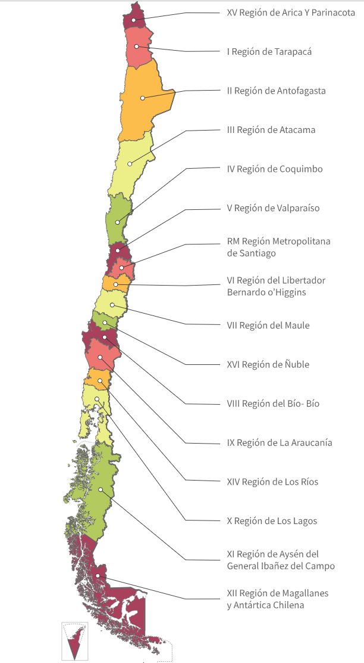
Distribución
por regiones
2
5
2
2
4
16
163
10
9
2
1
13
2
3
0
1
n: 235 pacientes
Notes:
El 67.9% de los pacientes reside en la Región Metropolitana y 32.1% fuera de ella

Slide 9
“Caracterización de pacientes con Retinitis Pigmentosa en centro de referencia”.
Resultados
n: 238 pacientes

Slide 10
“Caracterización de pacientes con Retinitis Pigmentosa en centro de referencia”.
Resultados
Agudeza visual mejor corregida (AVMC) al ingreso al Depto.
 | AVMC (decimal) | AVMC (LogMAR)
ADRP | 0,11 | 0,95
ARRP | 0,1 | 0,99
XLRP | 0,06 | 1,21
RP SD | 0,43 | 0,56
Total ojos | 0,09 | 1,01
Notes:
Total de ojos? Mejor ojo? Peor ojo?

Slide 11
“Caracterización de pacientes con Retinitis Pigmentosa en centro de referencia”.
Resultados
Notes:
Total de ojos? Mejor ojo? Peor ojo?

Slide 12
“Caracterización de pacientes con Retinitis Pigmentosa en centro de referencia”.
Resultados
Notes:
Total de ojos? Mejor ojo? Peor ojo?

Slide 13
“Caracterización de pacientes con Retinitis Pigmentosa en centro de referencia”.
Resultados

Slide 14
“Caracterización de pacientes con Retinitis Pigmentosa en centro de referencia”.
Resultados

Slide 15
“Caracterización de pacientes con Retinitis Pigmentosa en centro de referencia”.
Resultados

Slide 16
“Caracterización de pacientes con Retinitis Pigmentosa en centro de referencia”.
Conclusiones
Reporte que caracteriza pacientes chilenos con RP.
Destaca la predominancia de catarata subcapsular posterior en todos los tipos de herencia.
La presencia de EM es mayor en ADRP, no se pudo demostrar significancia estadística.
En concordancia con la literatura, la afectación visual es menor en ADRP y más severa en XLRP. (1)
La RP causa discapacidad visual en pacientes jóvenes.
Dar a conocer al SENADIS estos datos, para elaborar propuestas de inclusión en este tipo de pacientes.
1-Berson EL, Sandberg MA, Rosner B, Birch DG, Hanson AH.Natural course of retinitis pigmentosa over a three-year interval.Am J Ophthalmol 1985;99(3):240–51.

